Slide 1
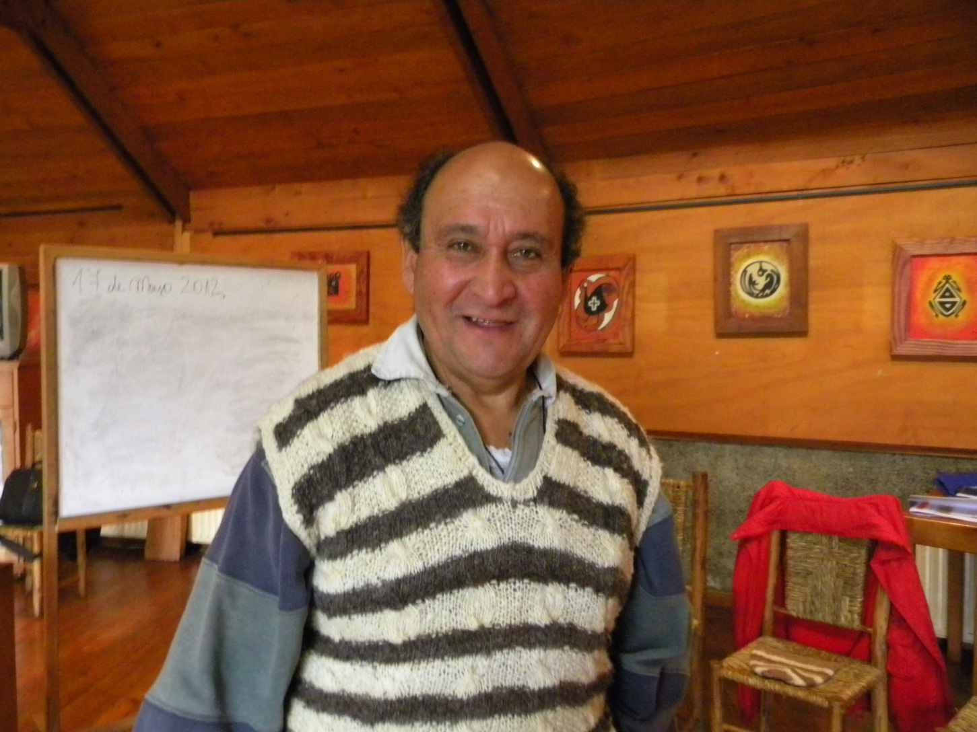
UNA COMUNIDAD…..

Slide 2
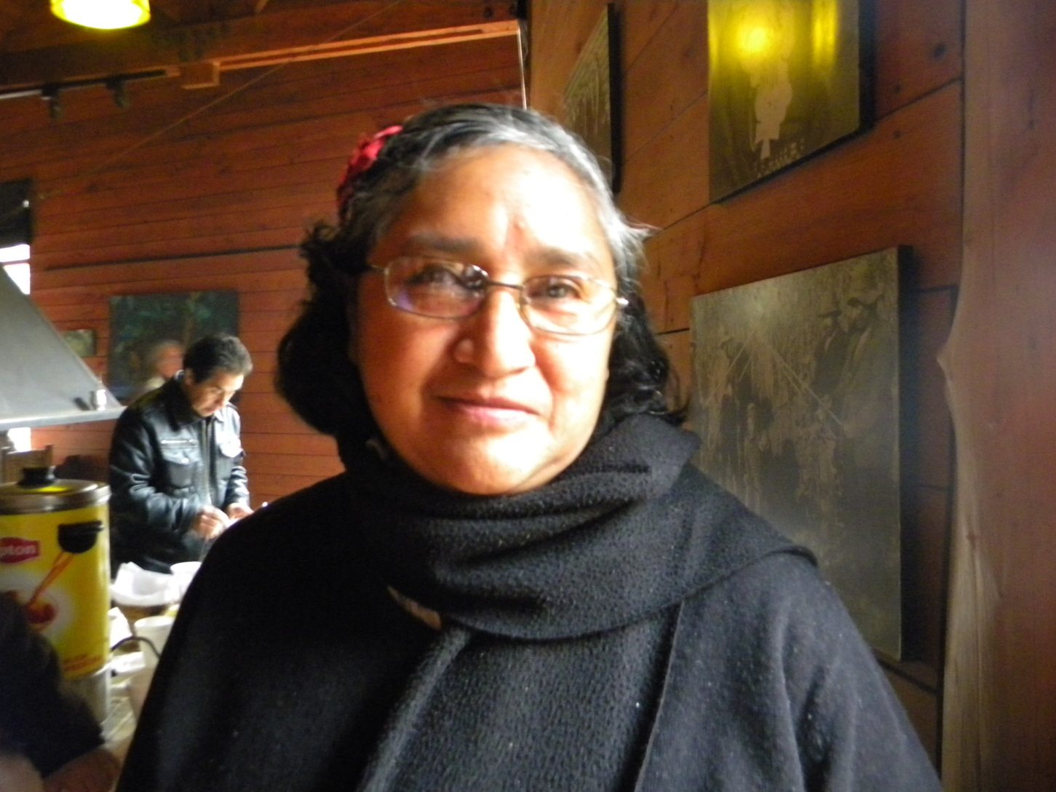
ES UNA DIVERSIDAD

Slide 3
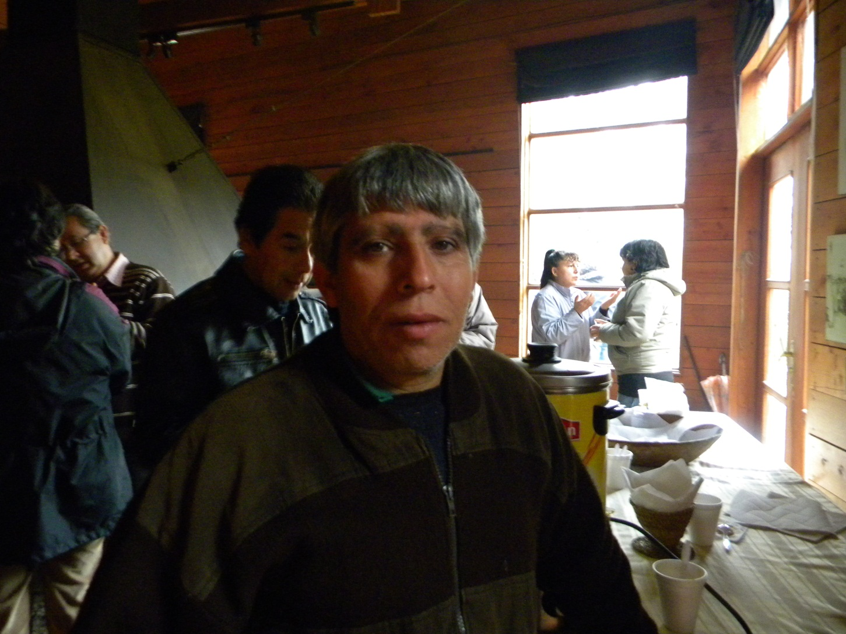
DE PERSONAS

Slide 4
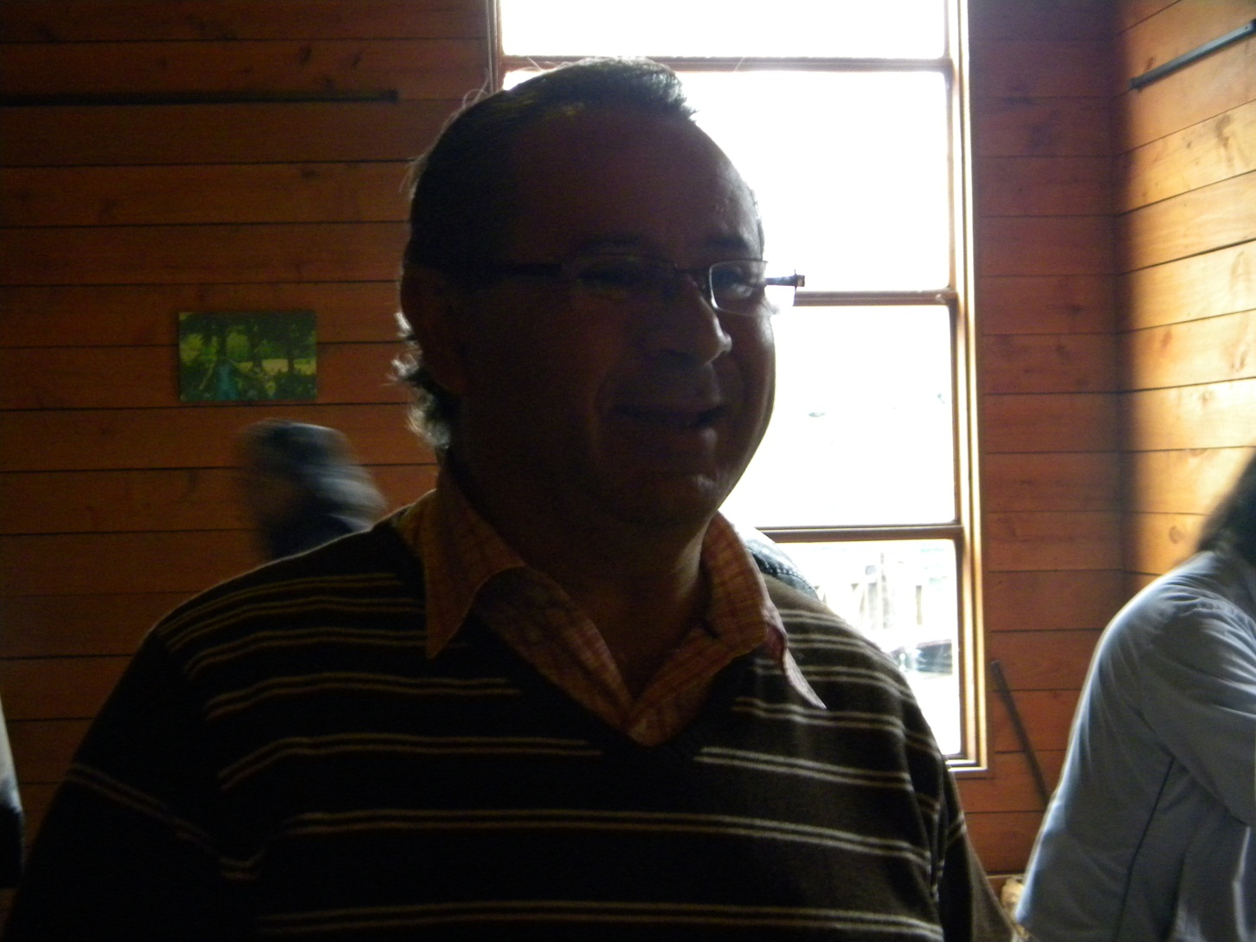
CON DISTINTAS HABILIDADES

Slide 5
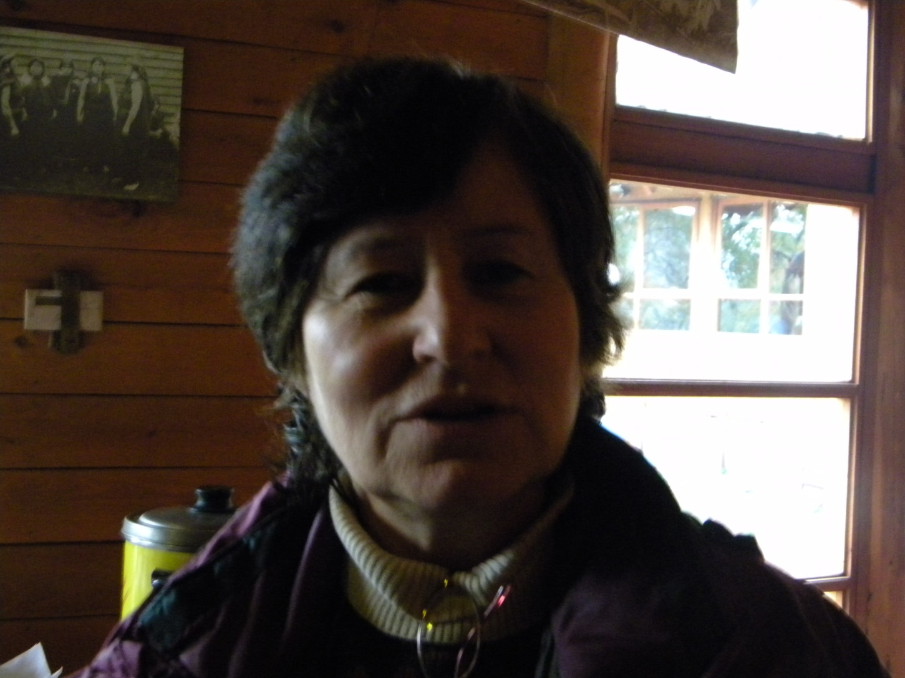
QUE CONSTRUYEN

Slide 6
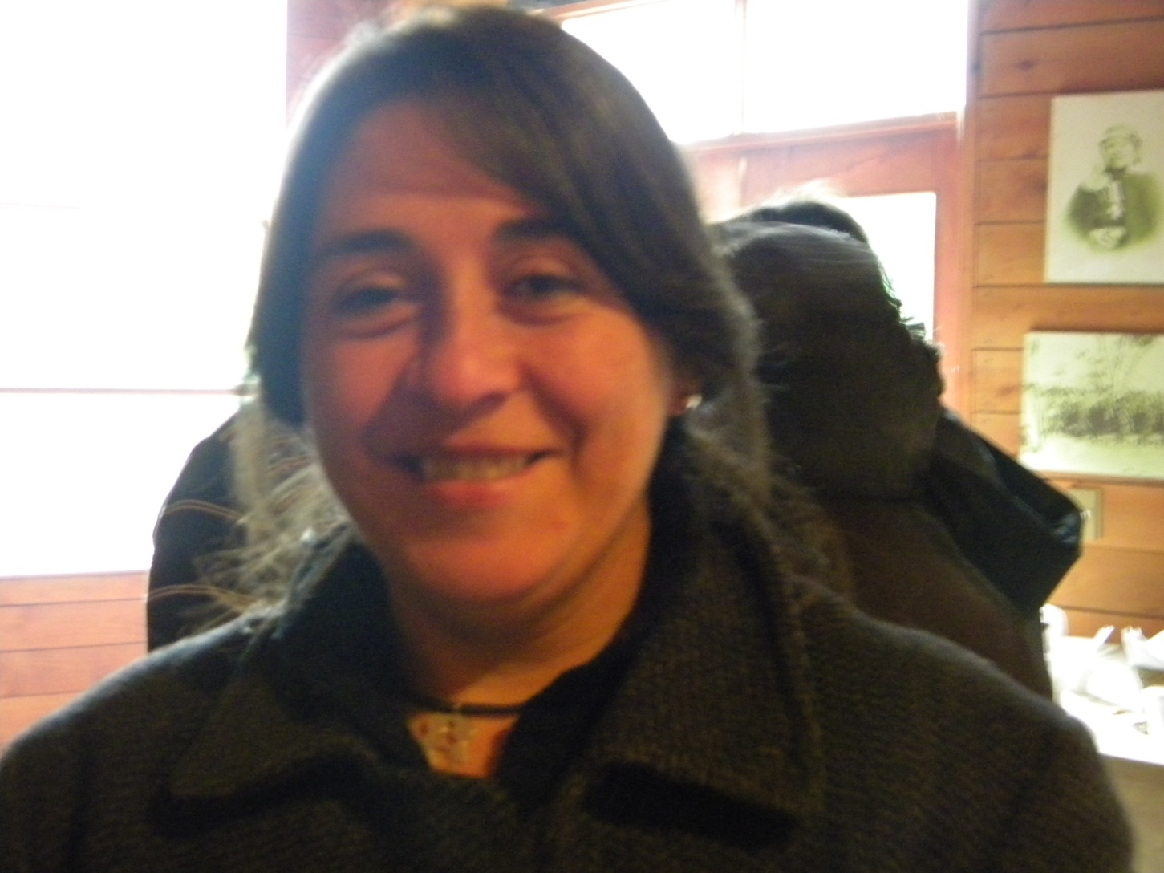
UN PROYECTO DE VIDA EN COMÚN

Slide 7
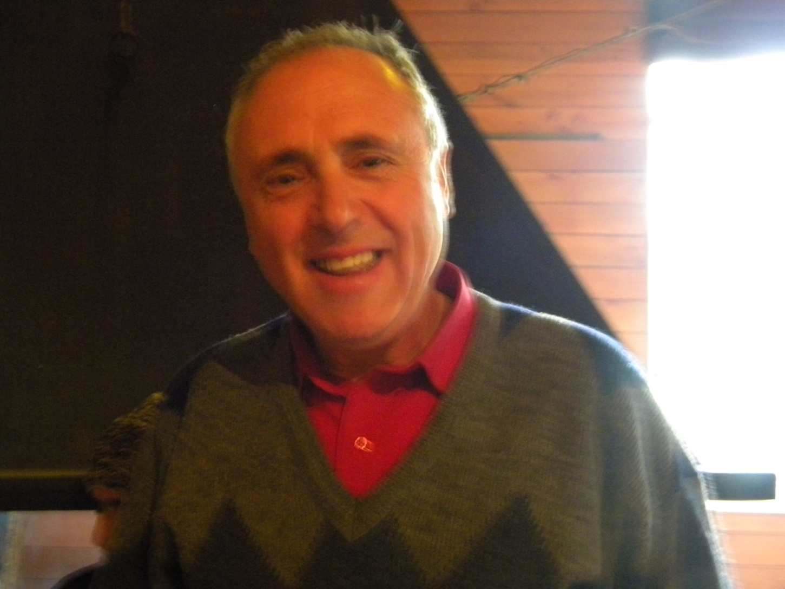
CADA UNA DE ELLAS

Slide 8
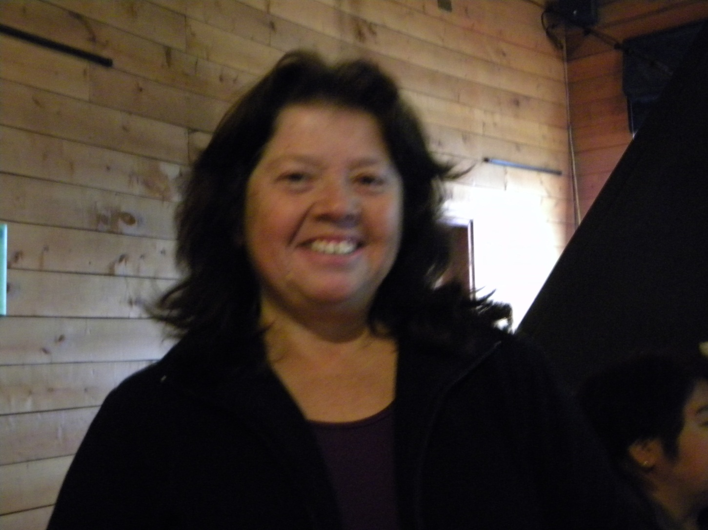
CASI INCONSCIENTEMENTE

Slide 9
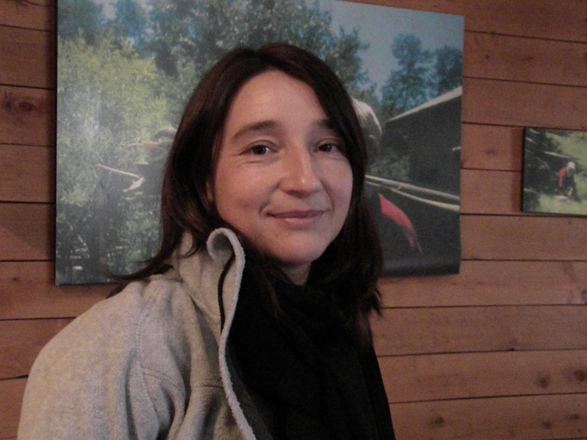
HACE SU APORTE

Slide 10
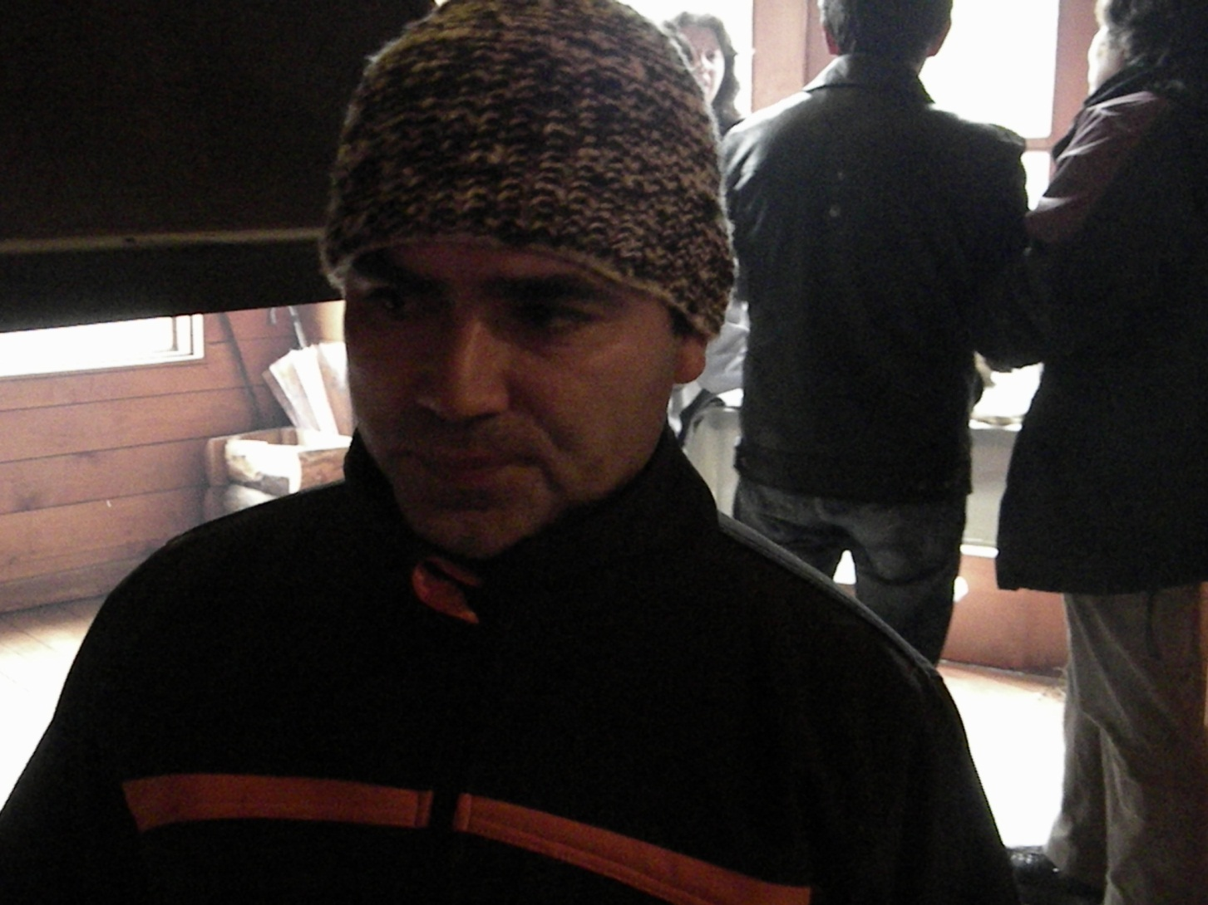
LO BUENO ES

Slide 11
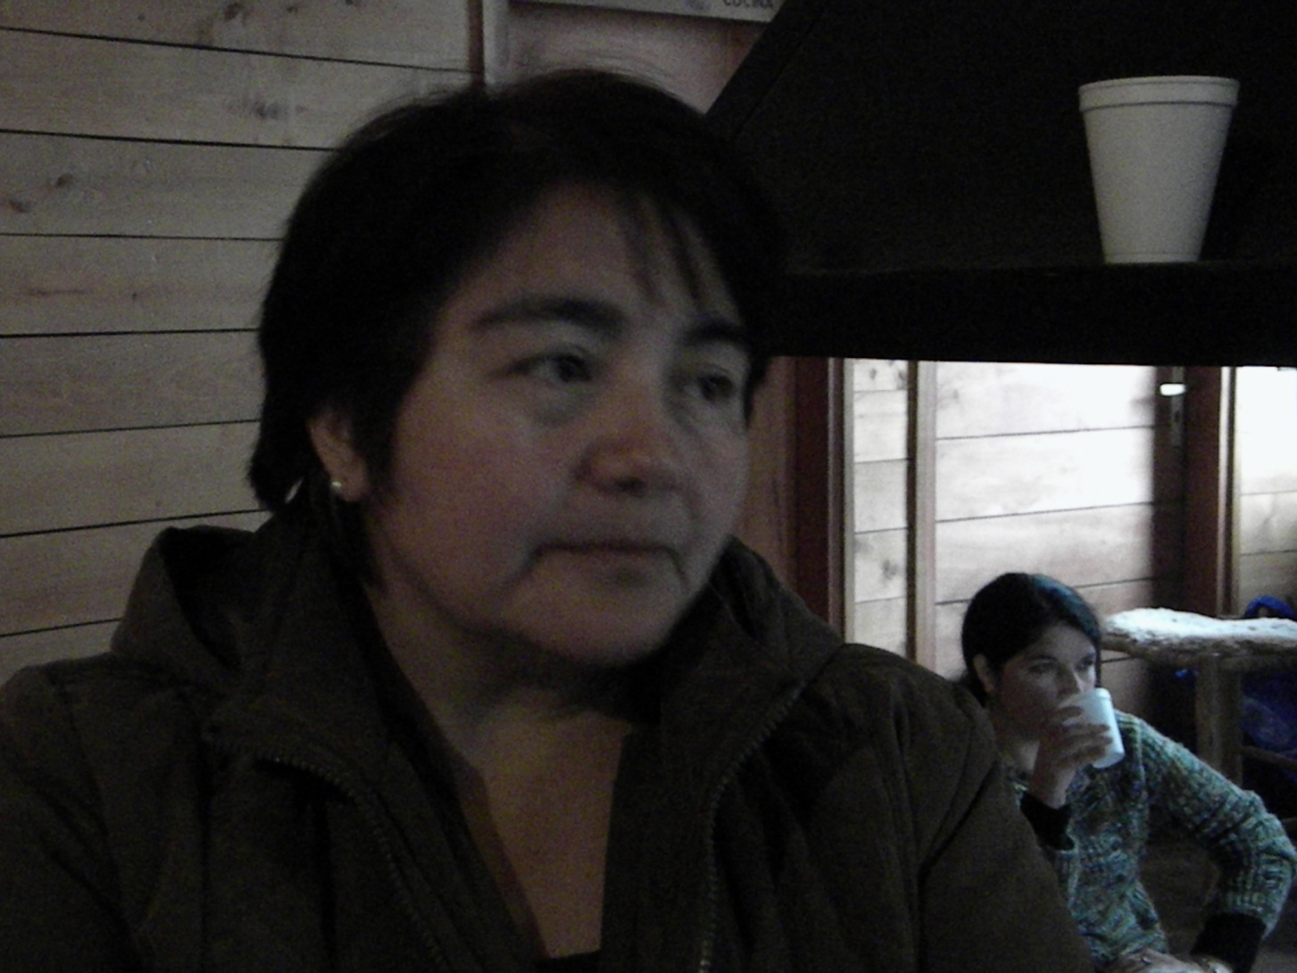
QUE CUANDO SE HACE CONSCIENTE

Slide 12
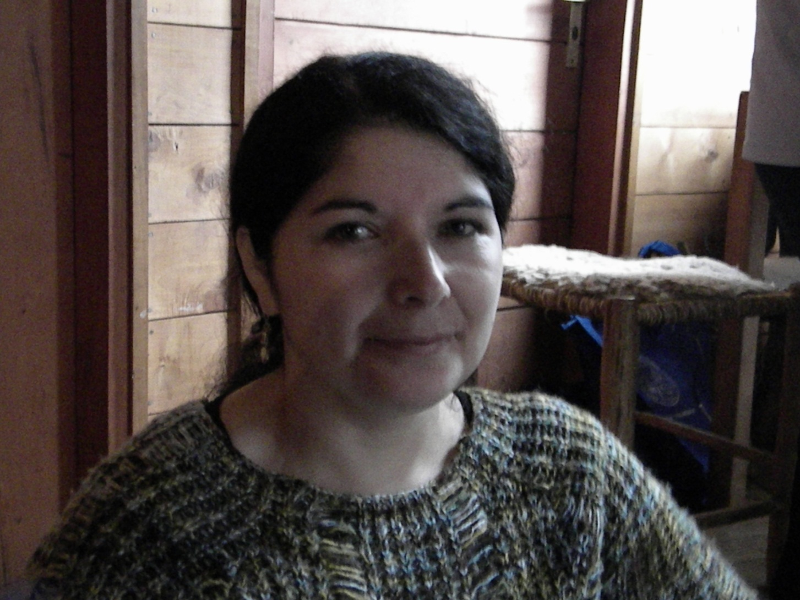
EL PROYECTO DE VIDA EN COMÚN

Slide 13
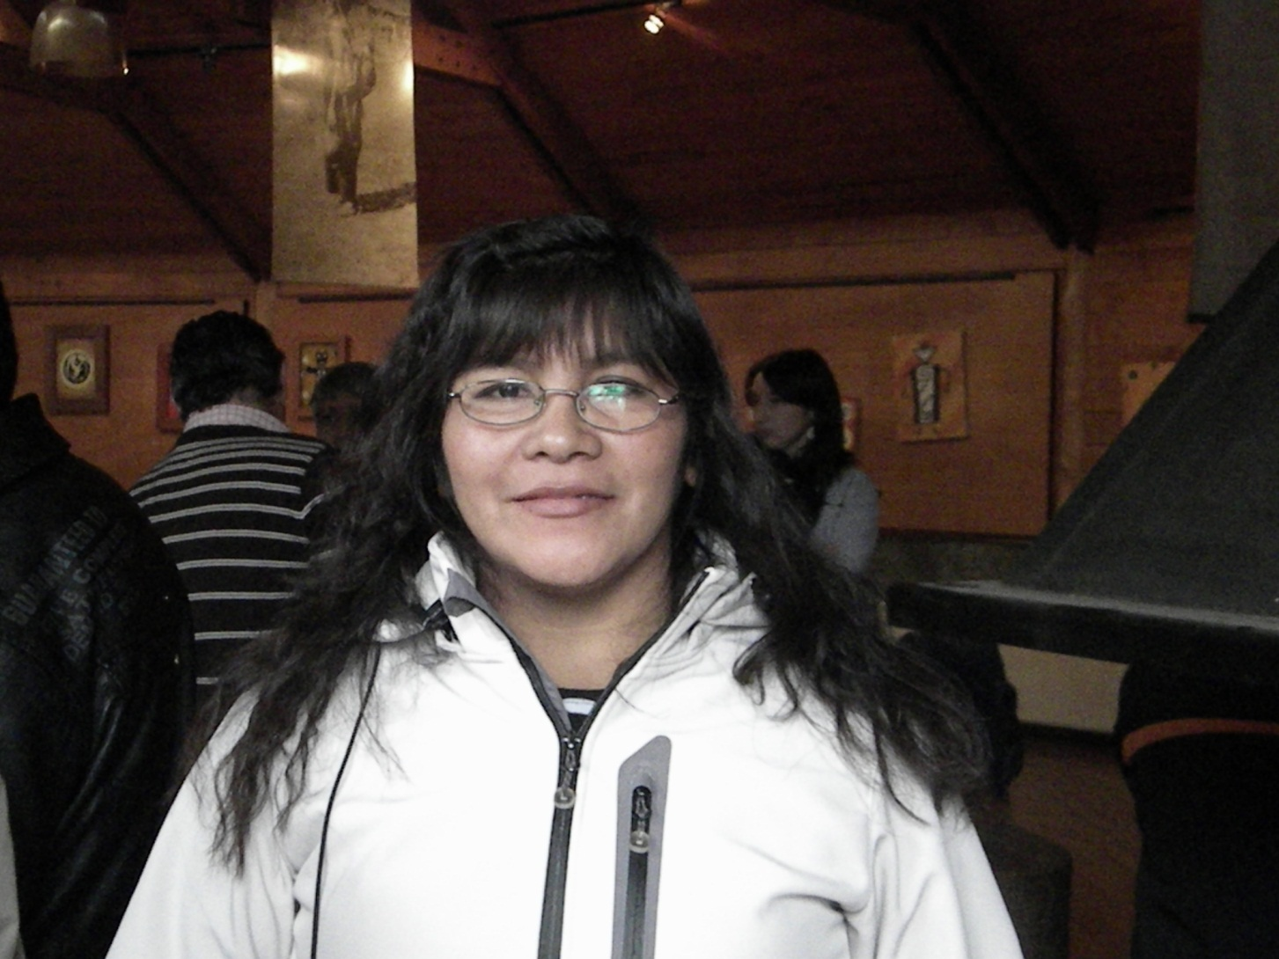
SE COMIENZA A CONSTRUIR DESDE

Slide 14
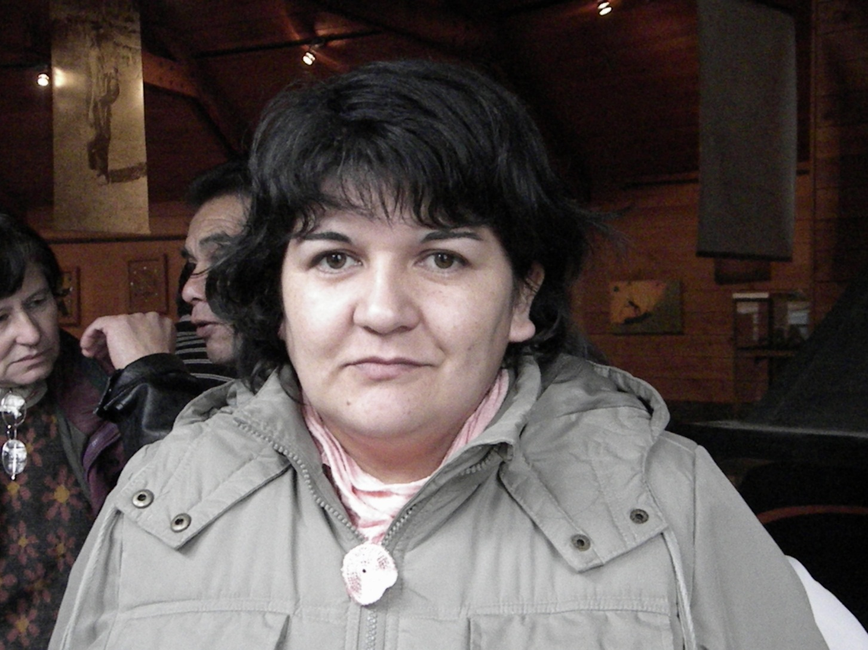
LA VERDAD DE CADA UNO

Slide 15
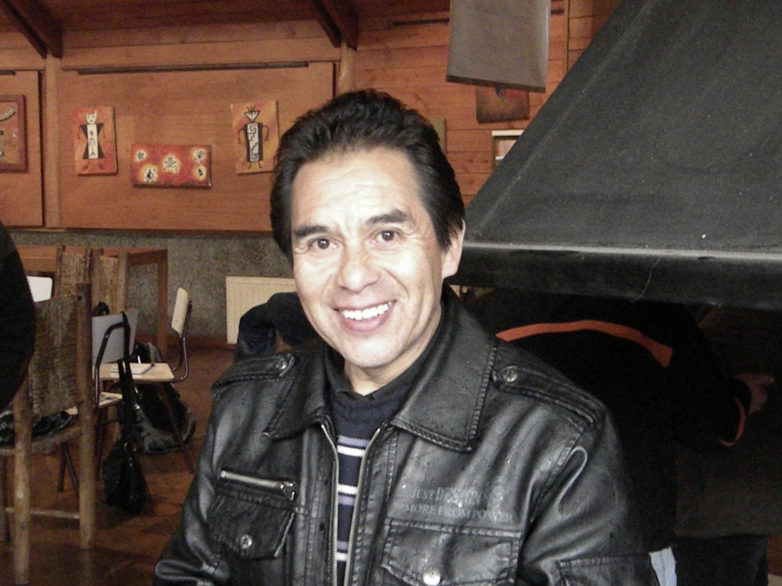
Y ASI CADA APORTE

Slide 16
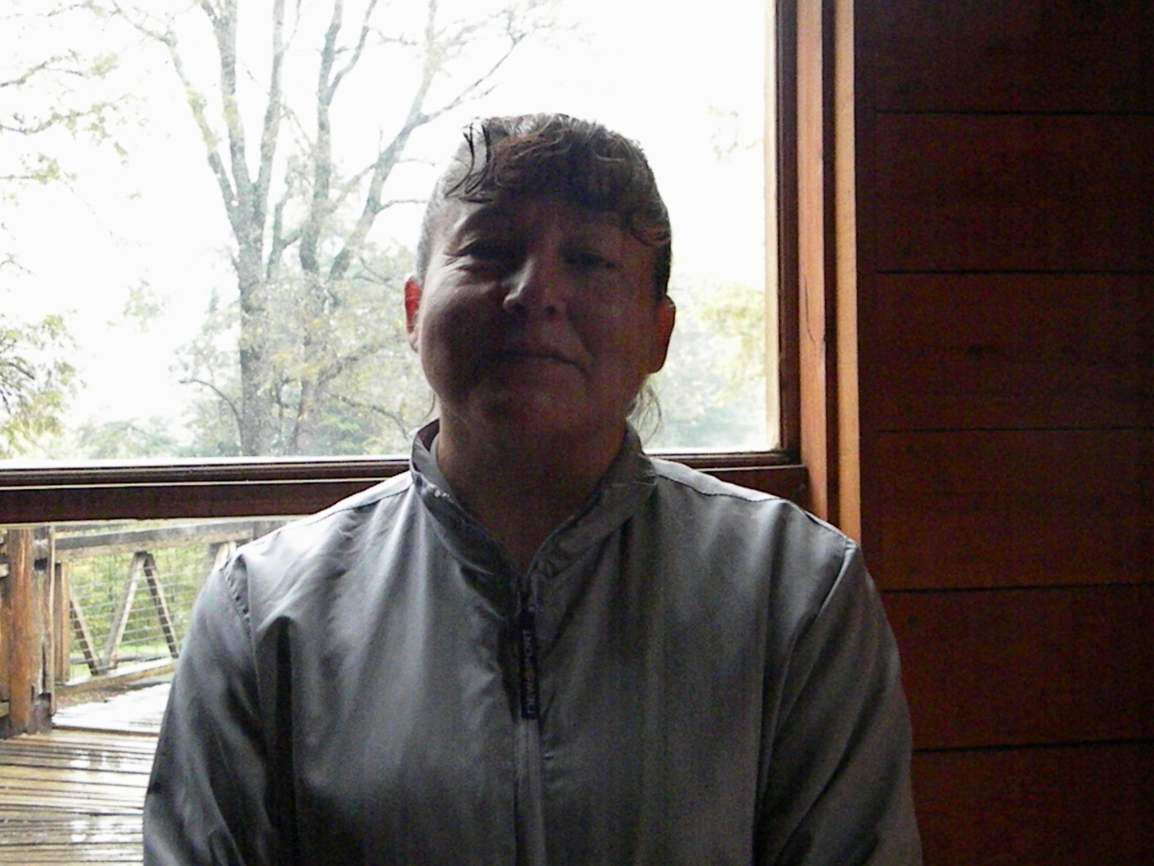
PERMITE EL CRECIEMIENTO

Slide 17
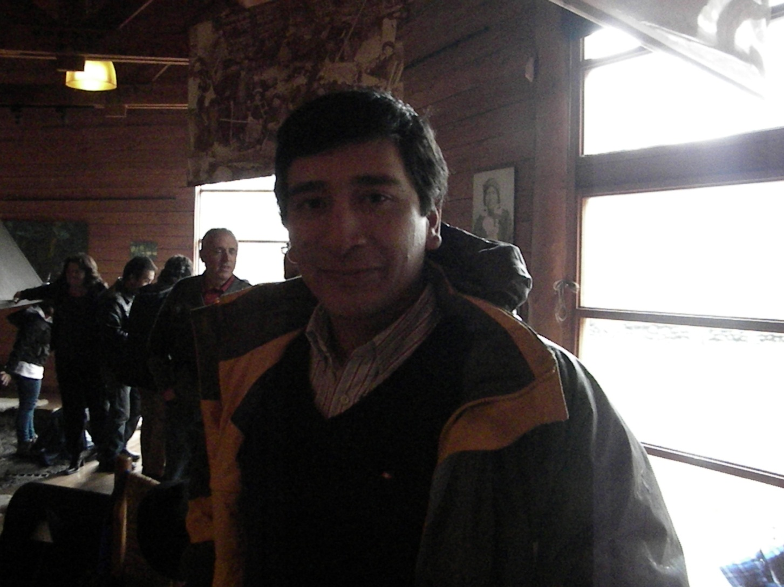
PERSONAL PERO TAMBIÉN

Slide 18
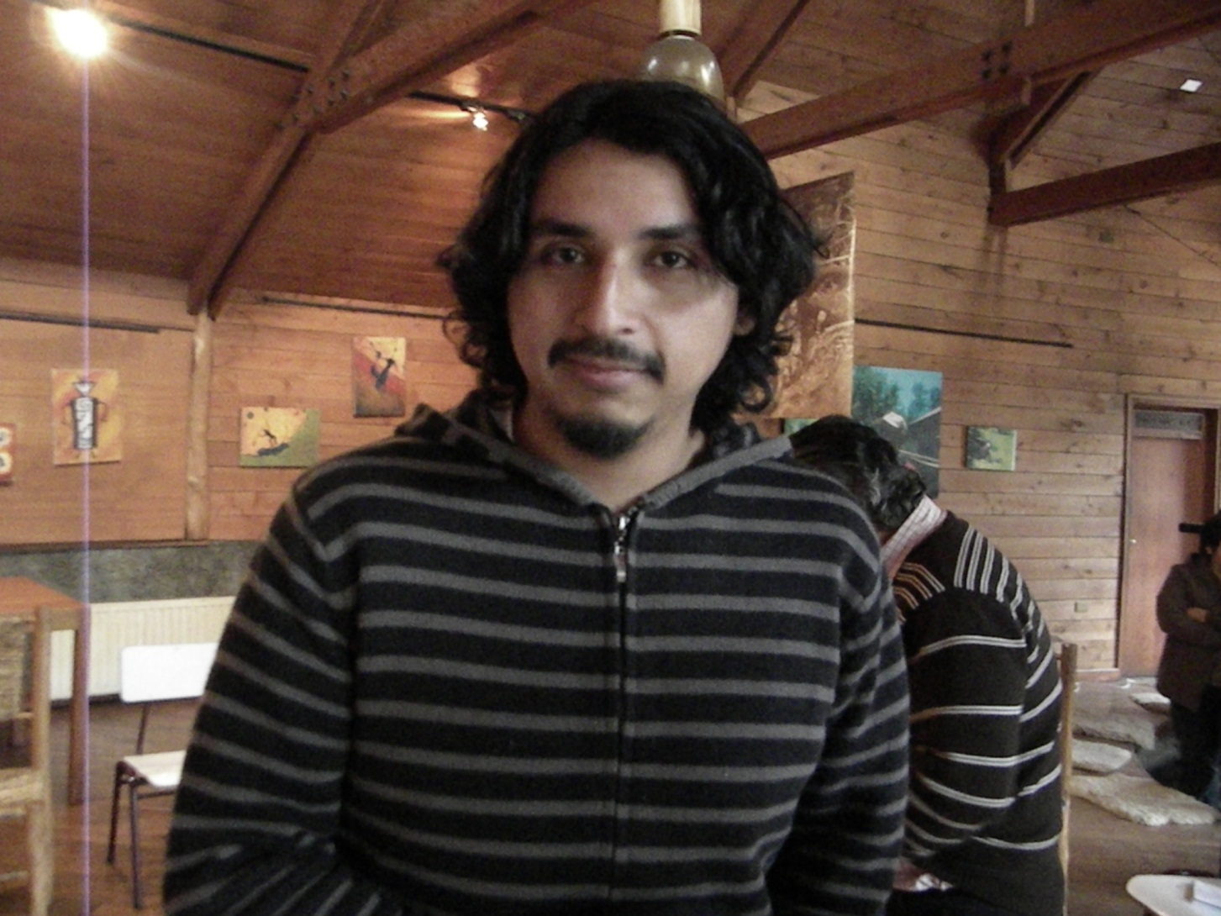
QUE ESTA COMUNIDAD

Slide 19
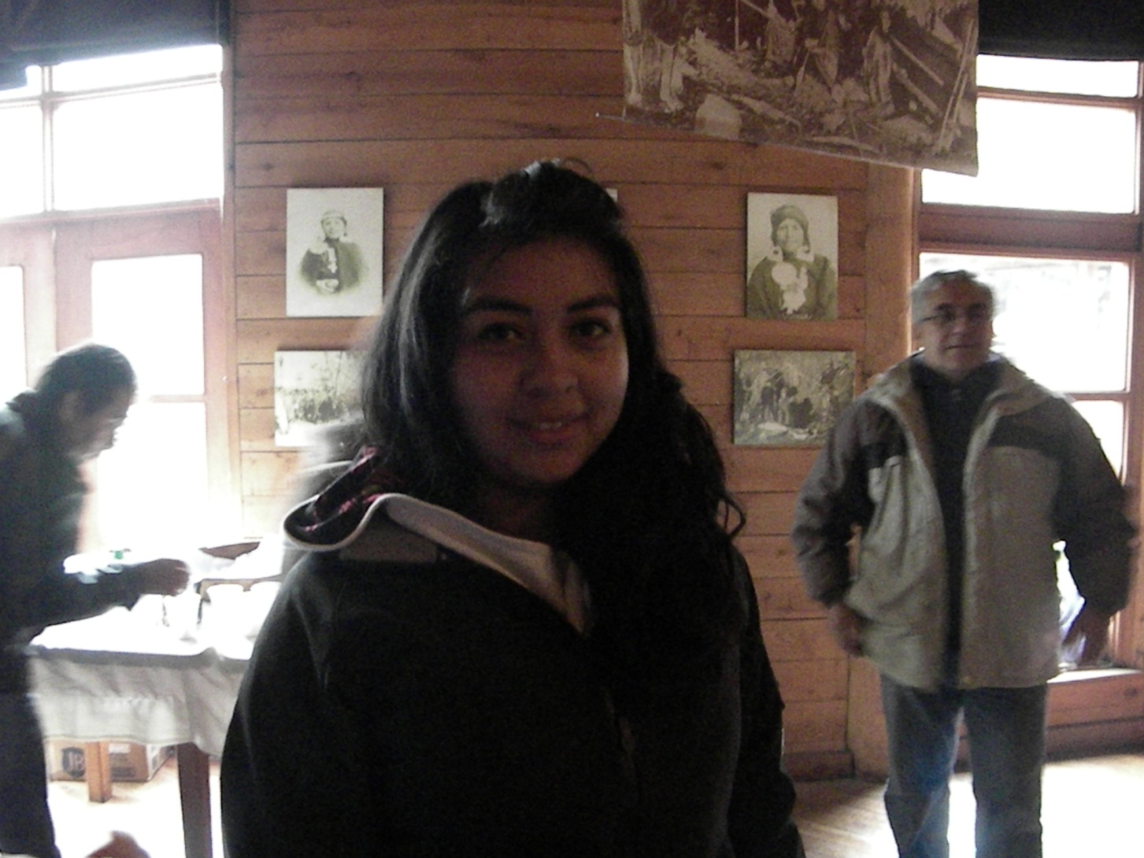
SE TRANSFORME EN UNA RED

Slide 20
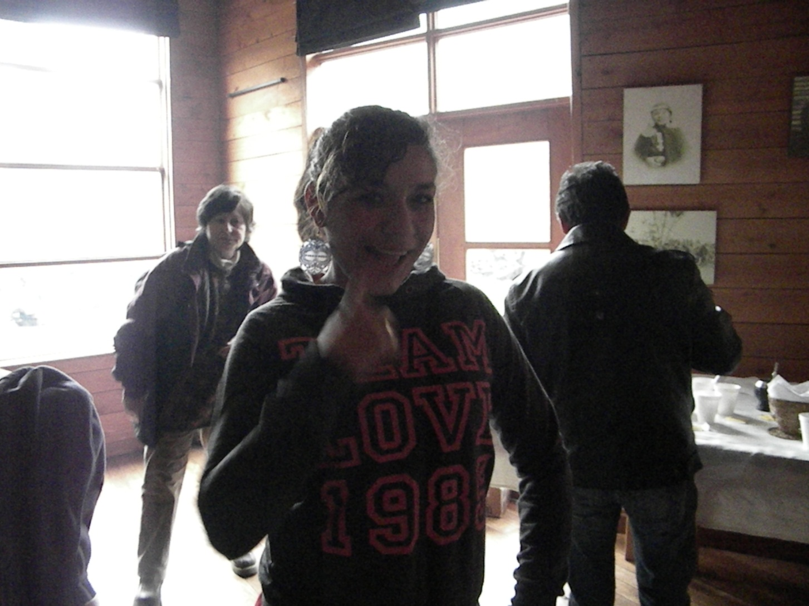
DE CONOCIMIENTO DEL VALOR

Slide 21
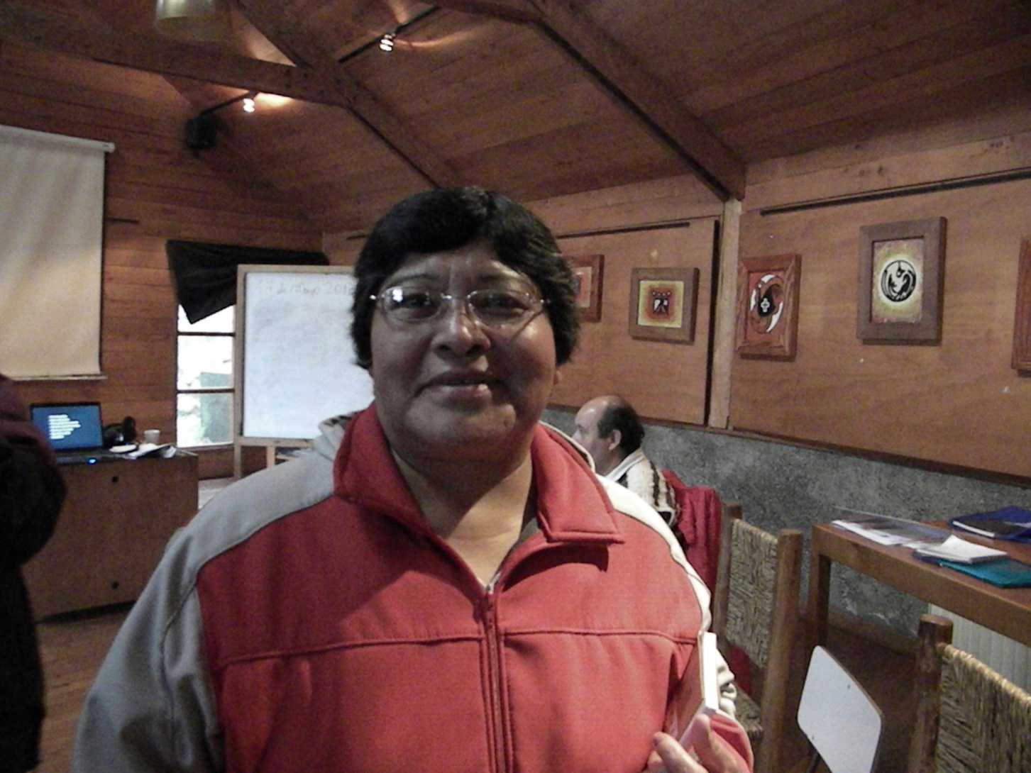
QUE POSEEN INDIVIDUALMENTE

Slide 22
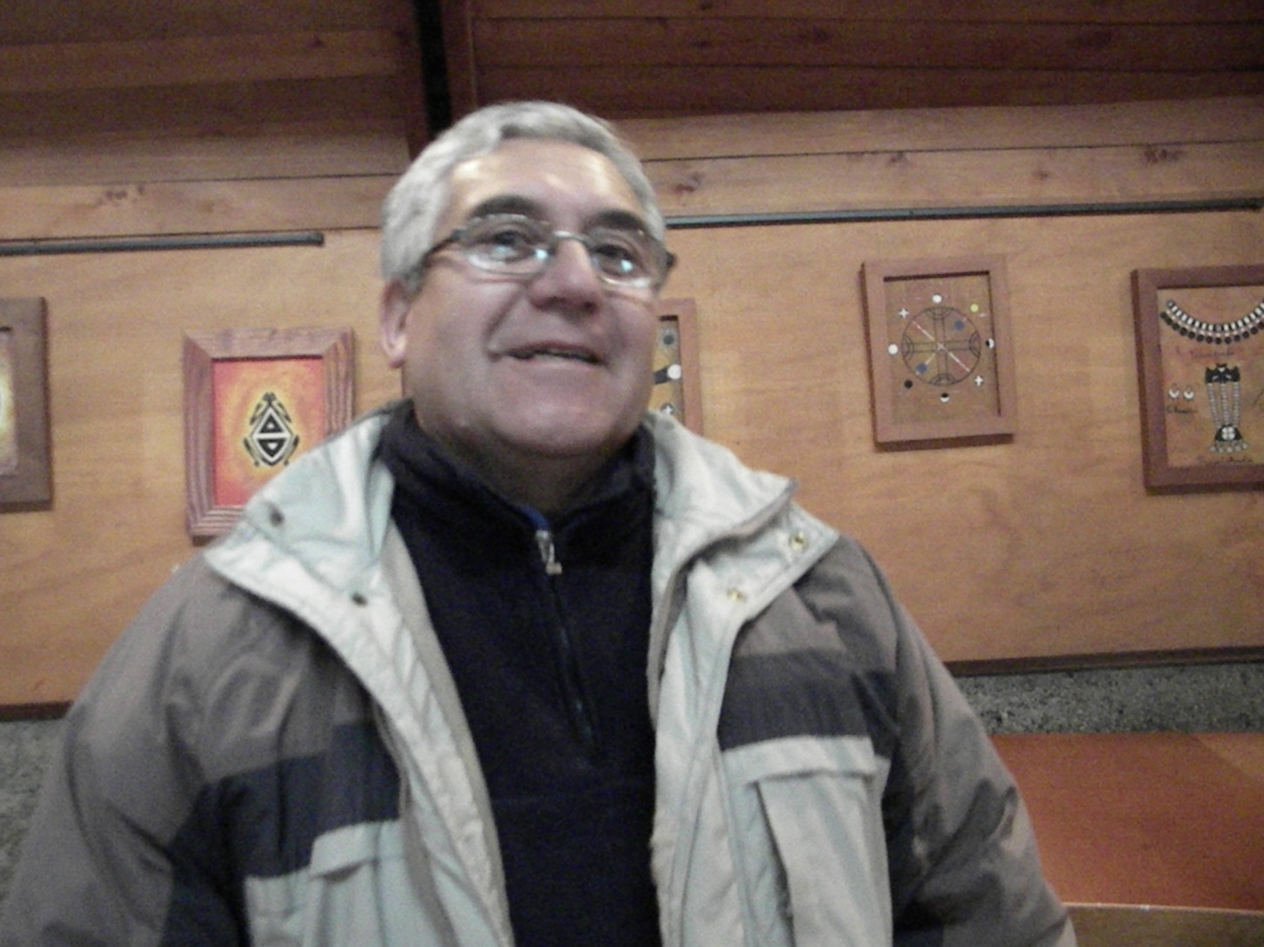
PATRIMONIALMENTE

Slide 23
PERO POR SOBRE TODO

Slide 24
COLECTIVAMENTE

Slide 25
PORQUE EN CONJUNTO

Slide 26
ALCANZAN LO QUE SOLOS NO PUEDEN

Slide 27
Y ES AHÍ DONDE COMIENZA EL REAL

Slide 28
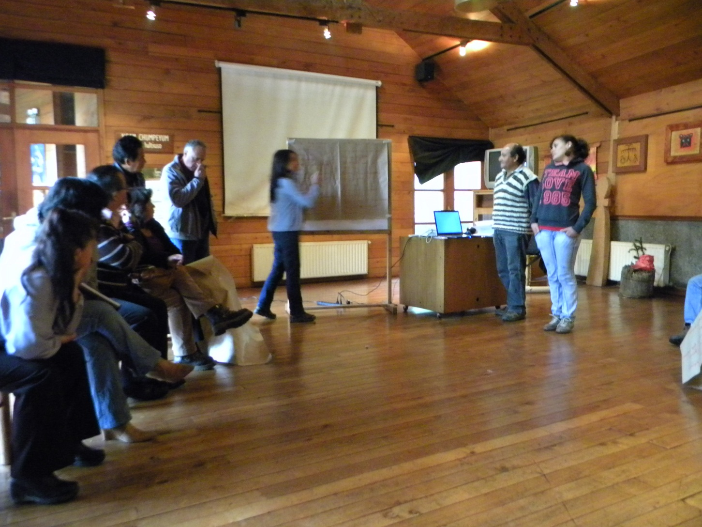
SERVICIO DE CALIDAD

Slide 29
MUCHAS GRACIAS POR LAS OREJAS QUE ATENDIERON

